Slide 1
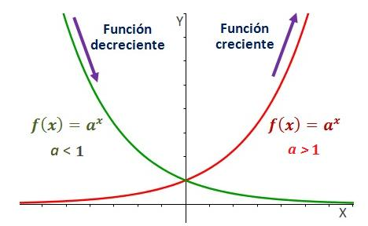
FUNCIONES
EXPONENCIALES

Slide 2
¿Qué es?
Una función exponencial es aquella que la variable independiente x aparece en el exponente y tiene de base una constante a. Su expresión es:
Siendo a un real positivo, a > 0, y diferente de 1, a ≠ 1.
También se suele denotar la función como exp (x).
La función exponencial puede considerarse como la inversa de la función logarítmica.

Slide 3
CARACTERISTICAS

Slide 4
EJERCICIO
Sea la función exponencial con a = 2, definida por la función:
La función es continua en todos los números reales.
Como a = 2 > 1, la función es creciente.
La gráfica de la función pasa por los puntos (0 , 1) y (1 , 2).

